Slide 1


Halluin et les Transports en 2020…
… Histoire d’un partenariat avec TRISELEC et d’autres structures… ECO… TRIONS… OCAZOU…
-.. PHARES.. La mini entreprise et la collecte des bouchons…Avec les CH’TIS TRUCKERS….
Mais encore de nombreux autres projets … Mobilité Européenne… Solidarité … CAP CAMEROUN…

Slide 2
TITRE DE(S) ACTION(S) MENÉE(S)
"Trier ses déchets c'est facile et malin !"
Lancement de l’action et des différentes OPERATIONS 2014-2015
CLASSE(S) OU NIVEAU(X) IMPLIQUÉS
2ndes Transport/Logistique, 1ères et terminales LOGISTIQUE
Les élèves de 3ème PREPA PRO
PARTENAIRES DE(S) ACTION(S)
TRISELEC
OCCAZOU …
Description
Saviez-vous qu’avec 600 canettes recyclées on peut faire un vélo ?
Ou encore qu’avec 15 bouteilles d’eau recyclées, on peut fabriquer un pull ?

Slide 3
TITRE DE(S) ACTION(S) MENÉE(S)
JETER ou TRIER INTELLIGEMMENT…Donner…
CLASSE(S) OU NIVEAU(X) IMPLIQUÉS
1ères LOGISTIQUE
Les élèves de 3ème PREPA PRO dans le cadre de l’accompagnement éducatif
PARTENAIRES DE(S) ACTION(S)
TRISELEC
OCCAZOU
… Recherche de partenaires : Mairie…pour les déchets verts et le compost…
Description
Jeter intelligemment, trier industriellement, recycler judicieusement
Un premier geste décisif.
Le livre peut avoir plusieurs vies… Notre partenariat solidaire….

Slide 4
TITRE DE(S) ACTION(S) MENÉE(S)
EXPOSITION DES STANDS PARAPLUIE DE LMCU
du 1er décembre 2014 au 5 décembre 2014
BUS INFO TRI et JOURNEES « PORTES OUVERTES » en avril 2015
CLASSE(S) OU NIVEAU(X) IMPLIQUÉS :
Les classes de LOGISTIQUE mais aussi tous les élèves du LP sont concernés et beaucoup de classes pourront participer à l’information du BUS INFO TRI
PARTENAIRES DE(S) ACTION(S)
LMCU
BUS INFO TRI
Description
Sensibilisation au tri des déchets, au recyclage, à la valorisation ...
Transposer ces acquis dans la vie de tous les jours…en faire des citoyens responsables…

Slide 5
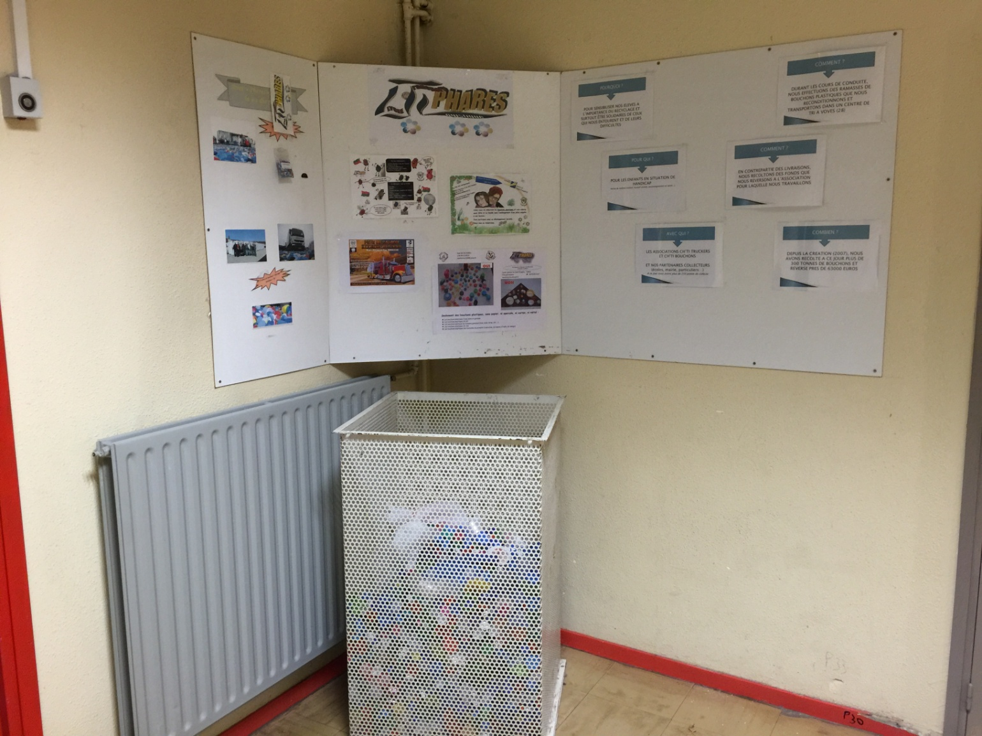
PHARES…Mini entreprise… CH’TIS BOUCHONS…
Notes:
Depuis 2007… 300 tonnes de bouchons collectés… 6300 € reversées à l’association… Recycler et être solidaires.. 1ère et terminales CR

